Slide 1
همایش مدیران مسئول نشریات دانشجویی مشهد- هتل میثاق وحید اقدسی
سایبر ژورنالیسم

Slide 2
ژورنالیسم روزنامه ای
ژورنالیسم تلویزیونی
زورنالیسم آنلاین

Slide 3
اصول ومفاهیم پایه پابرجا هستند
ارزش ها و عناصر خبری تغییری نمی کنند
هرم وارونه معروف هم در دنیای جدید پرکاربرد است

Slide 4
با گواهینامه اتومبیل پشت هواپیما نمی توان نشست
در سایبر ژورنالیسم به مهارت های جدیدی نیاز دارید

Slide 5
ابزار کار تفاوت می کند
با مخاطبان جدیدی سروکار داریم

Slide 6
مخاطب
پر توقع تر
کم حوصله تر
فعال تر

Slide 7
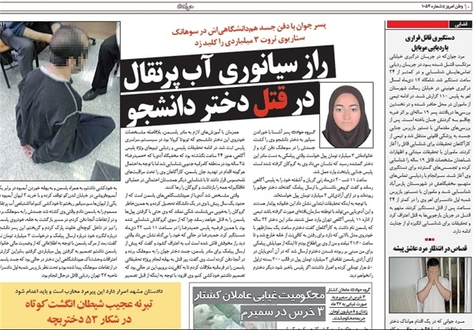
رزونامه نگاری چاپی
متن
عکس
گرافیک ایستا

Slide 8
روزنامه نگاری سایبر
متن
عکس
گرافیک پویا
صدا
فیلم
لینک
اسلاید شو
انیمیشن
تعاملی

Slide 9
یک سفره متنوع تر پر از مخلفات
باید بدانیم سفره خود را چطور تزیین کنیم
طراحی و چگونگی روایت موضوع اهمیت دارد

Slide 10
جایی برای پرگویی نیست
روزنامه نگار آنلاین خسیس تر است
در نوشتن از مهارت بیشتری برخوردار است

Slide 11
روزنامه نگاری چند رسانه ای

Slide 12
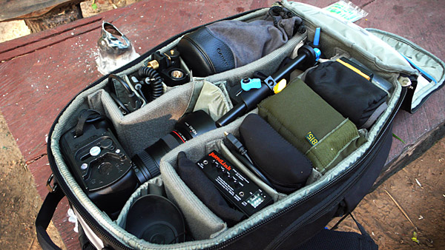
در نشریات دانشجویی دست تان برای استفاده از گزارش های چند رسانه ای بازتر است
خبرنگار کوله پشتی (backpack)

Slide 13
مزایا
دسته بندی و استفاده آسان تر
غیر خطی است؛ مخاطب حق انتخاب دارد
اطلاعات آرشیوی به راحتی استفاده می شود
تنوع اطلاعات بالاست
فضای کمتری برای ارائه اطلاعات لازم است

Slide 14
حواس مختلف را درگیر می کنند پس تاثیر بیشتری بر مخاطب دارند
جذابیت بیشتری هم دارند

Slide 15
در مقابل
زمان بیشتری برای تهیه می طلبد
مهارت های گوناگونی برای تولید آن مورد نیاز است
مدیریت اجزای مختلف گزارش سخت تر است
هزینه بیشتری برای تهیه آن صرف می شود

Slide 16
برای روایت به صورت چندرسانه ای باید:
کاراکتر اصلی را پیدا کنیم
پردازش گزارش
افزودن بخش هایی که زوایای مختلف کار را روشن
می کنند
(کدام اطلاعات، کدام رسانه؟)

Slide 17
کدام رسانه، کدام بخش داستان
عکس: احساسات
فیلم: نحوه چگونگی رویداد
اینفو : آمار و اعداد
اطلاعات تکراری ارائه نشود

Slide 18
پوسته خبری
گره اصلی گزارش | موضوع اصلی
یکی از دانشجویان پسر خوابگاه به واسطه اتصال برق یکی از چراغ های روشنایی خوابگاه جان خود را از دست داده است | فوت یک دانشجو به دلیل برق گرفتگی

Slide 19
اطلاعات | قالب
آخرین اظهار نظرها، شنیده ها، پیام ها و.... | خبر
تحصن دانشجویان در حیاط دانشکده | گزارش
صحنه هایی از محل وقوع حادثه | فیلم
گریه های همکلاسی ها و دوستان در مراسم ختم | اسلاید
امارهایی از همه حوادثی که در چند سال اخیر در دانشکده اتفاق افتاده و منجر به فوت یا جرح شده است | اینفوگرافیک
اشاره به هزینه هایی که برای نوسازی خوابگاه در چند سال اخیر اختصاص یافته است | باکس

Slide 20
چند توصیه
متن ها؛ فشرده، کم حجم، ضرب دار
لایه بندی اطلاعات (سازمان دهی اطلاعات، کمک به خواننده)
اندازه و نوع قلم

Slide 21
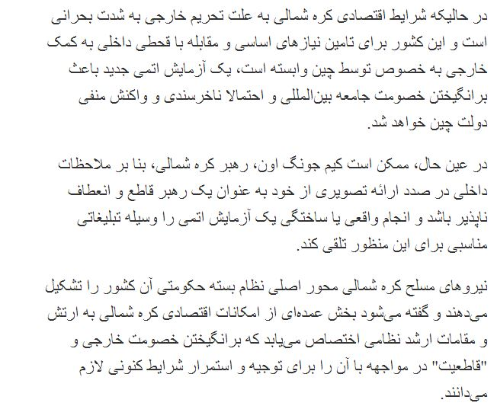
فاصله بندی متن
رعایت عرض (شیوه F)
استفاده از رنگ

Slide 22
میدان دادن به مخاطب
تحریریه آنلاین به جای آفلاین

Slide 23
از این که حوصله کردید متشکرم
V.aghdasi@gmail.com

